Slide 1
Chương 2. Carbohydrate
BÀI 7. ÔN TẬP CHƯƠNG 2
Hóa học 12 · Kết nối tri thức với cuộc sống · Tuần 5 · Tiết 10
Trường THPT · Tổ Lý – Hóa – Công nghệ · Biên soạn: TTT

Slide 2
MỤC TIÊU BÀI HỌC
✔ Hệ thống hoá cấu tạo các carbohydrate
✔ Hệ thống hoá tính chất hoá học cơ bản (bảng SGK tr.34)
✔ Nhận biết các carbohydrate bằng thuốc thử đặc trưng
✔ Giải bài tập định lượng theo chuỗi phản ứng
✔ Vận dụng vào thực tiễn sản xuất, dinh dưỡng
✔ Thiết kế sơ đồ phân loại carbohydrate trên Canva (3.1.NC1a)
Hóa học 12 · Bài 7. Ôn tập chương 2 (Carbohydrate)

Slide 3
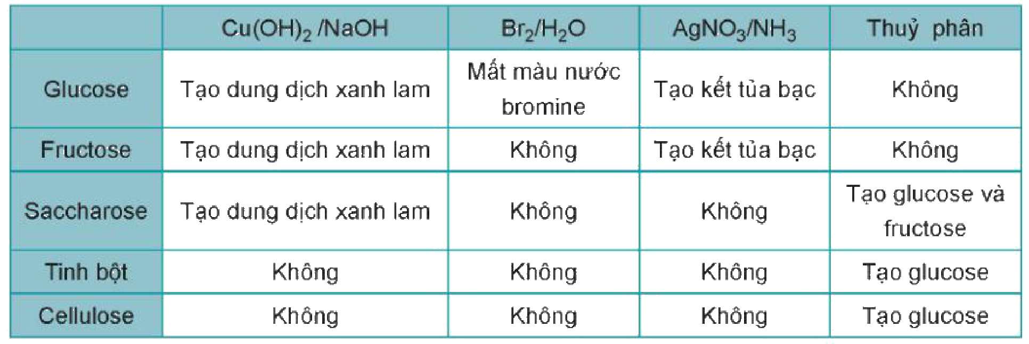
KHỞI ĐỘNG – EM CÓ BIẾT?
Suy nghĩ, dự đoán – chưa cần trả lời ngay
TRÒ CHƠI "THÁM TỬ CARBOHYDRATE"
Ba lọ mất nhãn: glucose, saccharose, hồ tinh bột. Thám tử chỉ được dùng 2 thuốc thử: dung dịch iodine và thuốc thử Tollens.
Hãy lập kế hoạch tìm ra từng lọ!
Hóa học 12 · Bài 7. Ôn tập chương 2 (Carbohydrate)

Slide 4

SƠ ĐỒ TƯ DUY BÀI HỌC
Bản đồ kiến thức của bài – quét mã QR để làm bài củng cố
Glucose, fructose: C₆H₁₂O₆
QUÉT MÃ CỦNG CỐ
Saccharose, maltose:
C₁₂H₂₂O₁₁
Mạch hở ⇌ mạch
vòng
Saccharose: α-1,2; không
tráng bạc
① Monosaccharide
② Disaccharide
Cu(OH)₂ xanh lam; tráng
bạc
Maltose: α-1,4; có –CHO
Glucose: mất màu Br₂;
lên men
Thuỷ phân → monosaccharide
CARBOHYDRATE (ÔN TẬP
CHƯƠNG 2)
Tinh bột, cellulose:
(C₆H₁₀O₅)ₙ
Nhận biết bằng Cu(OH)₂,
Tollens, Br₂, I₂
Tinh bột: α-glucose; xanh
tím với I₂
6 câu 4 lựa chọn + 1 câu Đúng/Sai
Phòng thi bảo mật – đáp án niêm phong
trangtu66.github.io/Taode_thi_online/hoa_cc_bai7_k12.html
Tính theo chuỗi thuỷ
phân – lên men
③ Polysaccharide
④ Vận dụng
Cellulose: β-1,4; HNO₃,
Schweizer
Dinh dưỡng, sức khoẻ
Thuỷ phân hoàn toàn
→ glucose
Ethanol sinh học
Hóa học 12 · Bài 7. Ôn tập chương 2 (Carbohydrate)

Slide 5
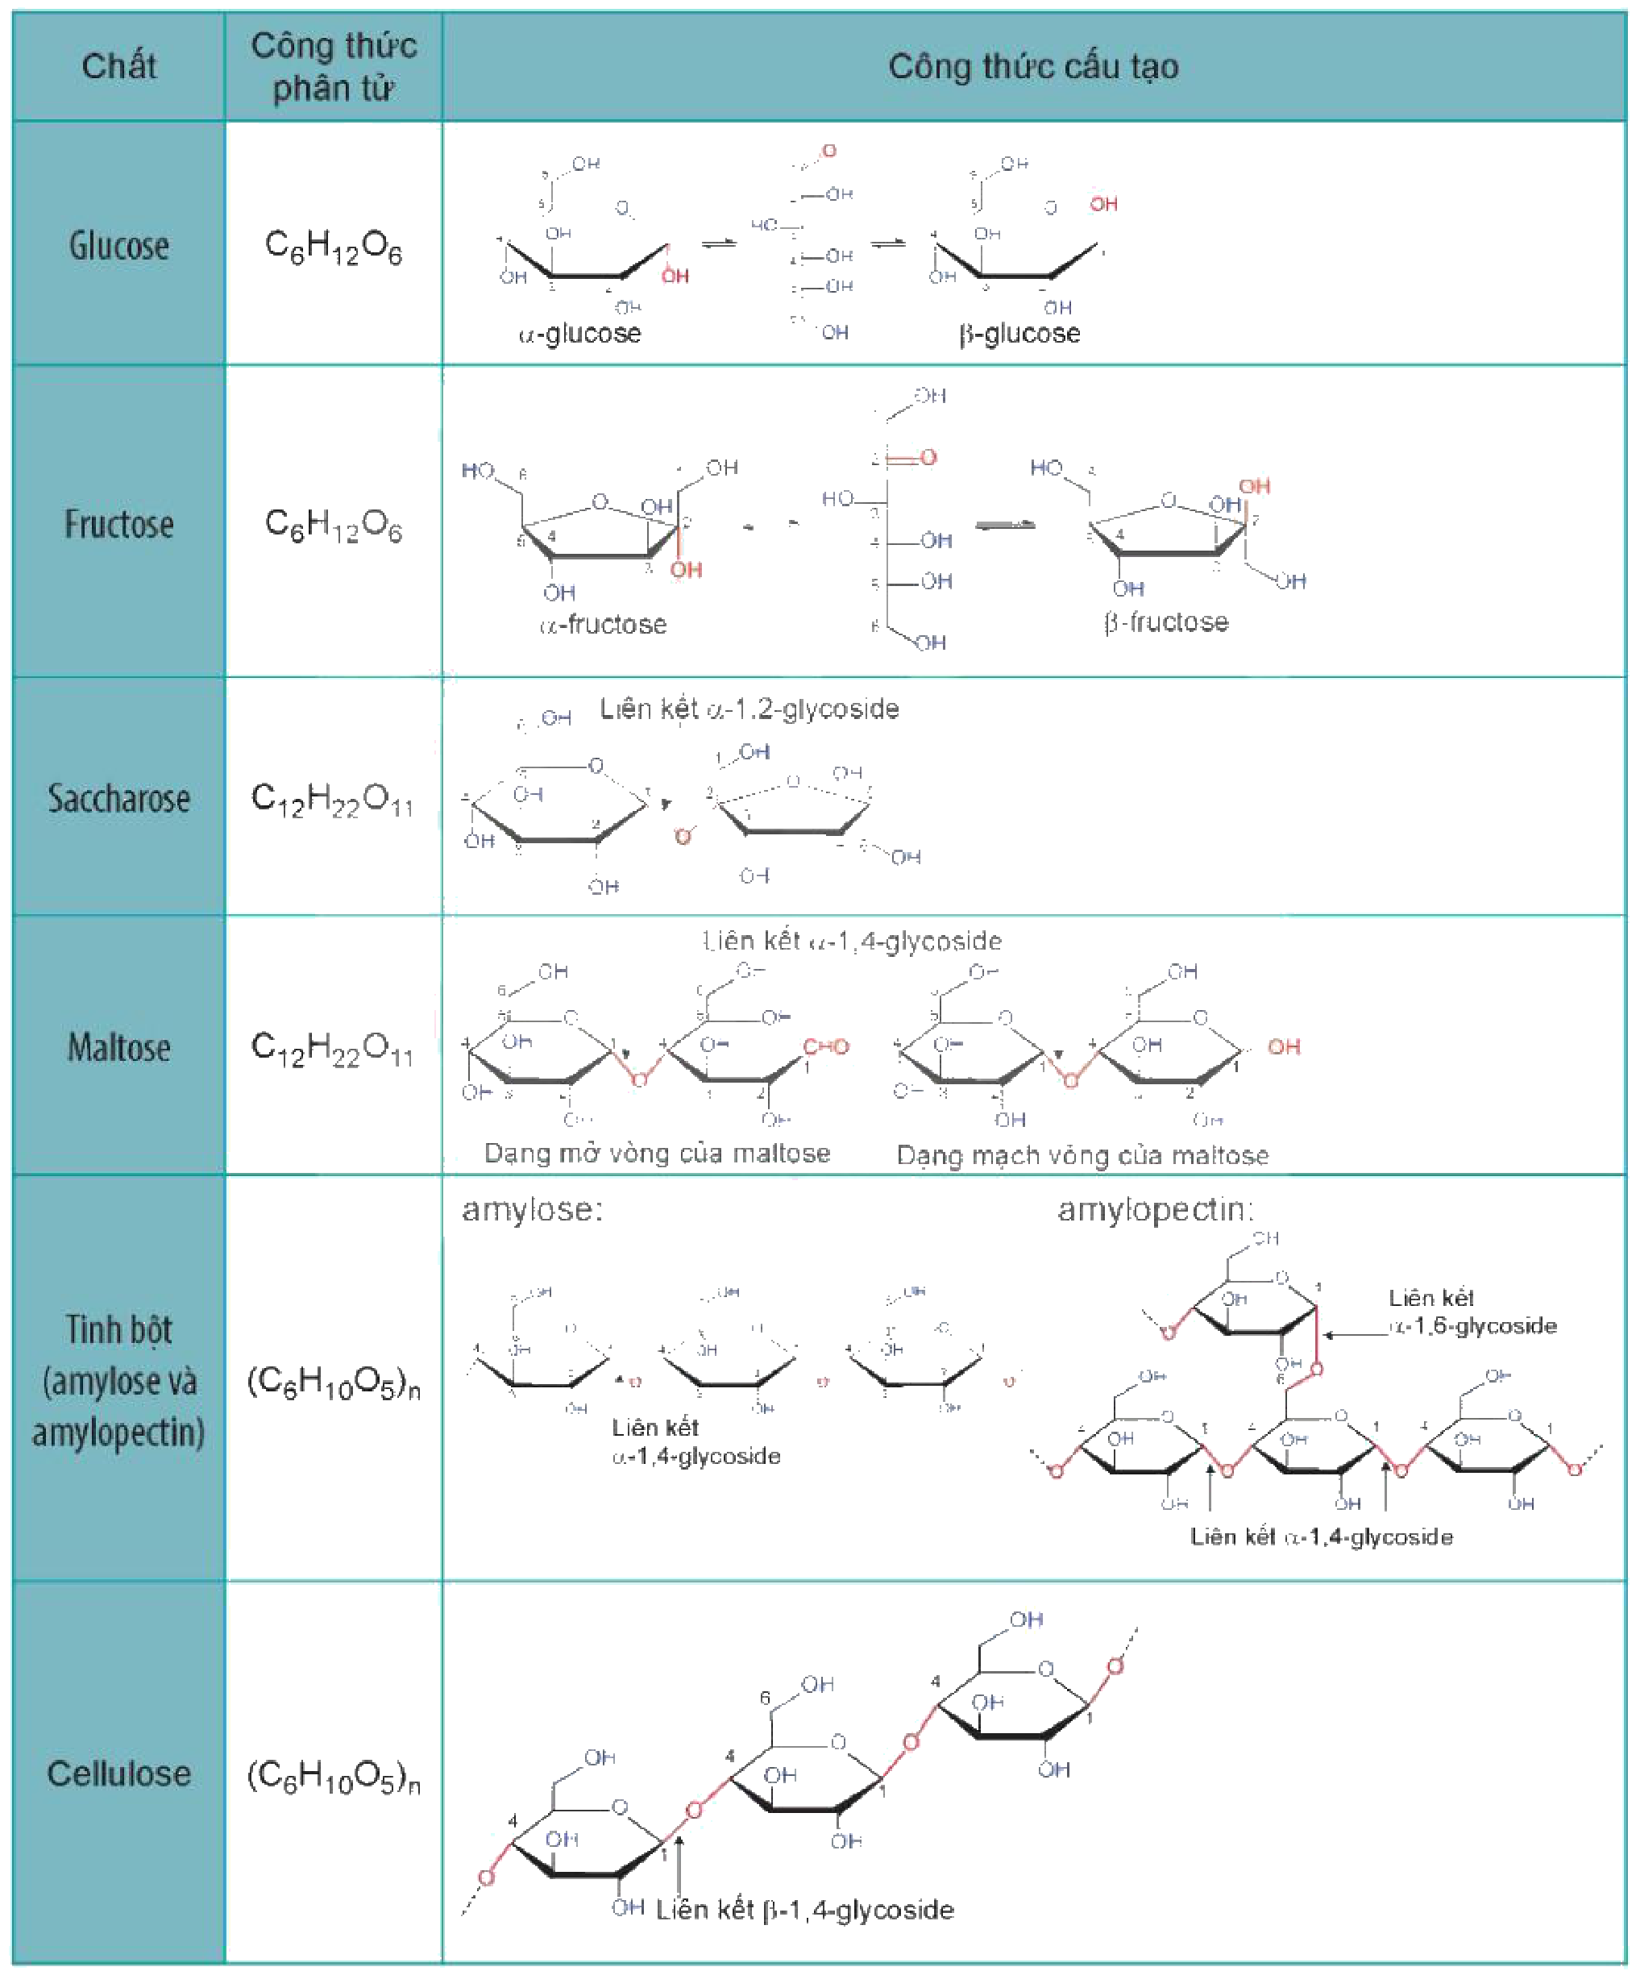
1. CẤU TẠO CỦA CÁC CARBOHYDRATE
Glucose, fructose: C₆H₁₂O₆ – mạch hở ⇌ vòng α, β
Saccharose: α-glucose + β-fructose (α-1,2) – chỉ dạng vòng
Maltose: 2 glucose (α-1,4) – có dạng mở vòng
Tinh bột: amylose (α-1,4) + amylopectin (α-1,6 nhánh)
Cellulose: β-glucose, β-1,4, không nhánh
Bảng cấu tạo – SGK Hóa học 12 KNTT, tr.33
Hóa học 12 · Bài 7. Ôn tập chương 2 (Carbohydrate)

Slide 6
2. TÍNH CHẤT HOÁ HỌC CƠ BẢN
Cu(OH)₂/NaOH: glucose, fructose, saccharose → xanh lam
Br₂/H₂O: chỉ glucose làm mất màu
AgNO₃/NH₃: glucose, fructose → kết tủa bạc
Thuỷ phân: saccharose → glucose + fructose; tinh bột, cellulose → glucose
Riêng: lên men (glucose); iodine (tinh bột); HNO₃, Schweizer (cellulose)
Bảng tính chất – SGK Hóa học 12 KNTT, tr.34
Hóa học 12 · Bài 7. Ôn tập chương 2 (Carbohydrate)

Slide 7
LUYỆN TẬP – CÂU 1 – ĐỀ BÀI
Thảo luận cặp đôi / nhóm – chưa xem lời giải
Cho các chất: glucose, fructose, saccharose, maltose, tinh bột và cellulose. Mỗi phát biểu sau đây đúng hay sai?
a) Có hai monosaccharide, hai disaccharide và hai polysaccharide.
b) Cấu tạo phân tử các chất trên đều có nhiều nhóm hydroxy.
c) Glucose và fructose có thể chuyển hoá qua lại với nhau trong môi trường kiềm.
💡 Gợi mở: Nhớ lại phân loại và đặc điểm cấu tạo chung.
Hóa học 12 · Bài 7. Ôn tập chương 2 (Carbohydrate)

Slide 8
LUYỆN TẬP – CÂU 1 – LỜI GIẢI
a) Đúng: mono – glucose, fructose; đi – saccharose, maltose; poly – tinh bột, cellulose
b) Đúng: tất cả đều có nhiều nhóm –OH
c) Đúng: Glucose ⇌ Fructose (OH⁻)
Kết luận: a) Đúng; b) Đúng; c) Đúng.
Hóa học 12 · Bài 7. Ôn tập chương 2 (Carbohydrate)

Slide 9
LUYỆN TẬP – CÂU 2 – ĐỀ BÀI
Thảo luận cặp đôi / nhóm – chưa xem lời giải
Giải thích các hiện tượng sau:
a) Khi ăn cơm, nếu nhai kĩ sẽ thấy vị ngọt.
b) Nước ép chuối chín cho phản ứng tráng bạc.
c) Nhỏ dung dịch iodine lên miếng chuối xanh xuất hiện màu xanh tím.
💡 Gợi mở: Liên hệ: enzyme α-amylase; sự chuyển hoá tinh bột khi chín; phản ứng màu với iodine.
Hóa học 12 · Bài 7. Ôn tập chương 2 (Carbohydrate)

Slide 10
LUYỆN TẬP – CÂU 2 – LỜI GIẢI
a) α-amylase trong nước bọt thuỷ phân tinh bột → maltose, dextrin (vị ngọt)
b) Chuối chín: tinh bột → glucose; glucose tráng bạc
c) Chuối xanh nhiều tinh bột; tinh bột + I₂ → xanh tím
Kết luận: Hiện tượng thực tế giải thích được bằng tính chất của tinh bột, glucose.
Hóa học 12 · Bài 7. Ôn tập chương 2 (Carbohydrate)

Slide 11
LUYỆN TẬP – CÂU 3 – ĐỀ BÀI
Thảo luận cặp đôi / nhóm – chưa xem lời giải
Cồn sinh học được dùng làm nhiên liệu sạch, sản xuất qua quá trình lên men các chất hữu cơ như tinh bột, cellulose.
Tính khối lượng ethanol thu được từ một tấn mùn cưa chứa 45% cellulose về khối lượng, biết hiệu suất cả quá trình đạt 70%.
💡 Gợi mở: (C₆H₁₀O₅)ₙ → nC₆H₁₂O₆ → 2nC₂H₅OH; tính theo mắt xích.
Hóa học 12 · Bài 7. Ôn tập chương 2 (Carbohydrate)

Slide 12
LUYỆN TẬP – CÂU 3 – LỜI GIẢI
m(cellulose) = 1000 · 45% = 450 kg
n(C₆H₁₀O₅) = 450 : 162 ≈ 2,778 kmol
n(C₂H₅OH) = 2 · 2,778 · 0,7 ≈ 3,889 kmol
m(C₂H₅OH) = 3,889 · 46
Kết luận: m(ethanol) ≈ 178,9 kg.
Hóa học 12 · Bài 7. Ôn tập chương 2 (Carbohydrate)

Slide 13


VIDEO THAM KHẢO
Đã kiểm tra liên kết (YouTube oEmbed) – xem trên lớp hoặc ở nhà
Tính tan của Cellulose trong nước schweizer | Hoá học 12
Kênh: Học Hóa Cùng Cô Ly · Dùng ở: HĐ2 – Ôn: cellulose tan trong nước Schweizer
https://www.youtube.com/watch?v=hn3BsJuEETk
Thí nghiệm phản ứng của glucose với thuốc thử Tollens | Hoá học 12
Kênh: Học Hóa Cùng Cô Ly · Dùng ở: HĐ2 – Ôn: glucose với thuốc thử Tollens
https://www.youtube.com/watch?v=oS6hl0UDlXo
Hóa học 12 · Bài 7. Ôn tập chương 2 (Carbohydrate)

Slide 14
BÀI TẬP CỦA BẠN
trangtu66.github.io/Taode_thi_online/hoa_cc_bai7_k12.html
Quét mã bằng điện thoại · 6 câu 4 lựa chọn + 1 câu Đúng/Sai · Kết quả gửi về GV tự động

